Slide 1

Gostota poselitve
9. razred

Slide 2
Podatki
104 prebivalcev na kvadratni kilometer (km2)
Slovenija je srednje gosto poseljena država.
Najgosteje poseljena je MOL s 1070 prebivalci/km2.
Najredkeje poseljena pa je Solčava, z 5 prebivalci/km2.

Slide 3
Dejavniki gostote poselitve
Izoblikovanost površja (ravnine, kotline)
Rodovitnost prsti
Bližina vode (reke, morje)
Podnebje (toplo, ugodno)
Prometne povezave (središče države, dostop)
Kakovost življenja (narava, storitve)

Slide 4

Razlogi za današnjo poselitve
Industrializacija – načrtno razcijanje industrije v določenem kraju
Urbanizacija – preseljevanje ljudi v mesta
Litoralizacija – preseljevanje ljudi na obalo
Centralizacija – zgoščevanje storitev in delovnih mest v nekem središču (pri nas Ljubljana)

Slide 5
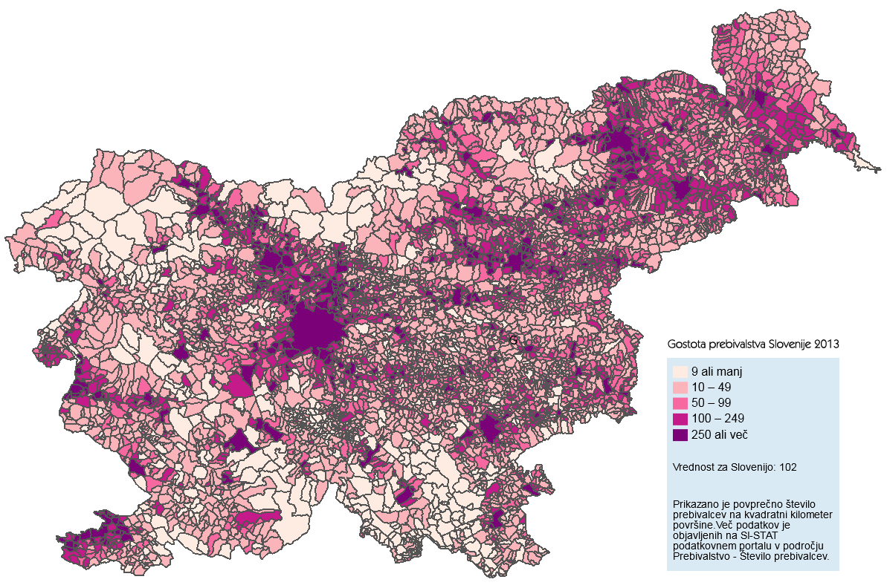

Slide 6
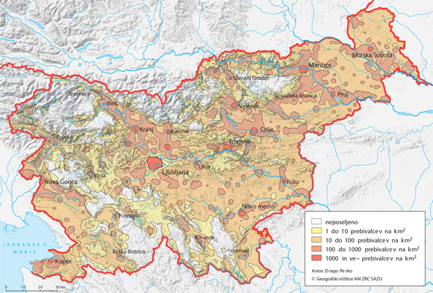

Slide 7
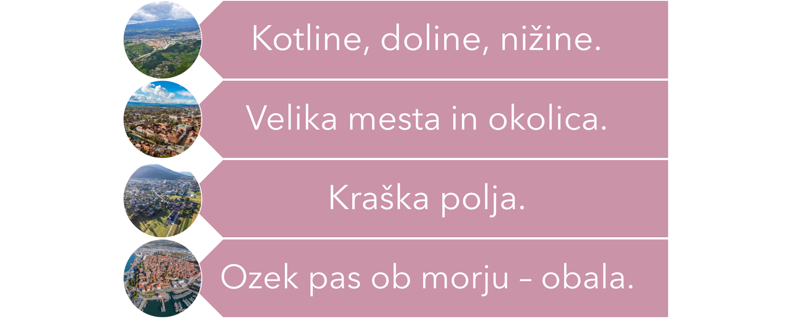
Najgosteje poseljeni predeli

Slide 8
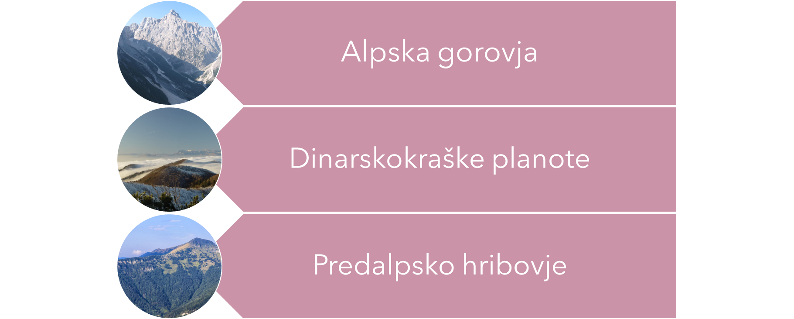
Najredkeje poseljeni predeli

